Slide 1
Budget collège
La RCBC (Réforme du cadre budgétaire et comptable)
Notes:
1

Slide 2
RCBC les enjeux de la réforme
Elle s’inscrit dans l’esprit de la LOLF (2001)
Dans le respect du principe de logique de pilotage par résultats
Intègre une plus large autonomie dans le cadre du projet d’établissement
prise en compte des orientations fixées par :
l’autorité académique
Et
les collectivités territoriales
Globalisation des moyens
Obligation de résultats
Faire des économies
Notes:
2

Slide 3
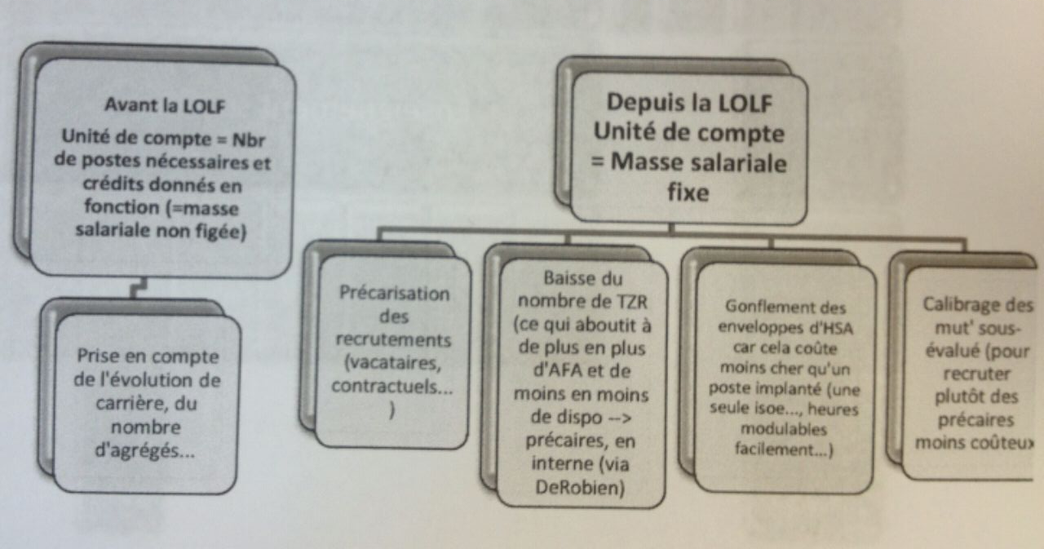
RCBC les enjeux de la réforme
Notes:
3

Slide 4
Calcul de la dotation (formule générale)
Forfait par établissement 24600€
Montant par élève 60€/élève*
Montant surface bâtie 2,50€/m²
*dont équipement des élèves pour l’EPS (préconisation : 9 à 11 € par élève pour l’achat et le renouvellement du matériel en EPS)
Notes:
4

Slide 5
Crédits spécifiques (fléchés)
SEGPA
2500€
SEGPA horticole
4500€
Classe relais
Dans les murs : 3500€
Hors des murs : 4500€
ULIS
2500€
Section sportive
Simple : 2500€
Double : 3500€
Module d’insertion
1500€
Notes:
5

Slide 6
Comme en 2015
Electricité
Le CD paye directement les factures d'électricité
Ecrêtement des fonds de roulement
Seulement 80% du budget est versé en Janvier
20% restant seront versés en septembre si les établissement ont moins de 4 mois de fonds de roulement.
Notes:
6

Slide 7
Choix du Conseil départemental
Pas de prise en compte des difficultés locales.
Pas de réelle prise en compte de l'évolution des effectifs
Ce qui est récupéré à certains établissement ne sera pas redistribué aux établissements en difficulté financière.
Notes:
7

Slide 8
Le budget : les sections
Un budget principal et un ou plusieurs budgets annexes
Pour le budget principal :
Une section de fonctionnement
Avec trois services généraux
Des services spéciaux
Une section des opérations en capital
Les opérations d’investissement
Notes:
8

Slide 9
la section de fonctionnement
Trois services généraux:
Activités Pédagogiques (AP)
Administration & logistique (ALO)
Vie de l’élève (VE)
Des services spéciaux
Certains prédéfinis (bourses nationales)
Certains d’opportunités (restauration et hébergement)
D’autres libres de création selon les spécificités locales
Notes:
9

Slide 10
3 services généraux
Activités Pédagogiques (AP)
Dépenses liées à l’activité pédagogique
Voyages scolaires
Sorties pédagogiques
Administration & logistique (ALO)
Viabilisation,
Fonctionnement,
Entretien général et administration de l’EPLE
Vie de l’élève (VE)
Actions éducatives liées à la vie scolaire,
Education à la santé et à la citoyenneté,
Aides diverses aux élèves
Notes:
10

Slide 11
Construction du budget
Service
Domaine
Activité
(Code)
Activité
(Libellé)
Montant 2015
Montant 2016
Le budget est établi avec deux nouvelles nomenclatures :
« Domaines » et « Activités »
Elles sont construites selon les besoins de suivi de gestion
Elles comprennent un code et un libellé
Le domaine est obligatoire en dépenses mais facultatif en recettes
Pour le domaine : pas de nomenclature imposée en dehors des opérations particulières (ex. : variations de stocks, opérations de fin d’exercice…)
Notes:
11

Slide 12
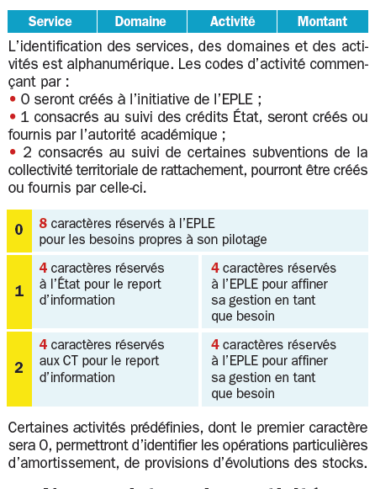
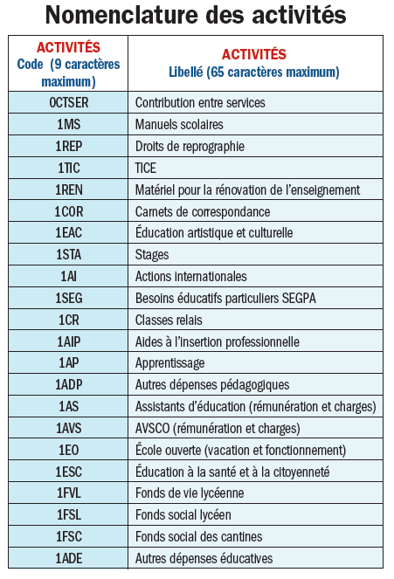
code
Notes:
12

Slide 13
Vigilances
Obtenir des documents suffisamment clairs et détaillés pour permettre des comparaisons avec les années antérieures
Une commission permanente préparatoire
Détail des crédits pédagogiques
Natation
Notes:
13

Slide 14
Détail des crédits pédagogiques EPS
Le conseil départemental recommande que 9 à 11€ soient attribué à l’EPS.
Réclamons des crédits pédagogiques EPS à hauteur de nos besoins SANS DIMINUER LES CRÉDITS DES AUTRES DISCIPLINES
Au conseil d'administration, il faut que les lignes disciplinaires apparaissent :
Permet de discuter sur des choses concrètes
Source de tensions au sein de l'équipe pédagogique
Risque de clientélisme
Le SNEP 95 a gagné cette année la bataille de la recommandation (9 à 11€).
Notre prochain objectif est que cette recommandation devienne un fléchage !!!
Notes:
14

Slide 15
natation
Fonds de roulement supérieur à 3 mois de fonctionnement
Fonds de roulement supérieur à 4 mois de fonctionnement
Financement (entrées, lignes d'eau et transport) sur facture à hauteur d'un plafond maximum de 4 000 € par an
Financement (entrées, lignes d'eau et transport) sur facture à hauteur d'un plafond maximum de 4 000 € par an
Nouveauté 2016 (Gagné en audience au Conseil Départemental par l'équipe du SNEP)
Augmentation du nombre de collèges éligibles avec 4 mois de fond de roulement.
Notes:
15

Slide 16
Mise
en
pratique
Notes:
16

